Slide 1
Effekt
60 Watt
40 Watt
Effekt er frigivet energi over tid
Hurtig frigivelse af energi over kort tid = intens er det
Effekt måles i kJ/s, det er det samme som W
Vil du vide mere om brandforløbet kan du læse mere her:
https://brs.dk/da/nyheder-og-publikationer/publikationer2/alle-publikationer/2016/brandforlob/

Slide 2
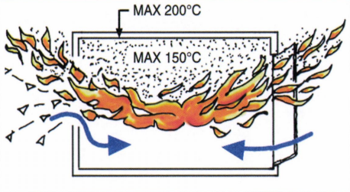
Underkontrol:
Slukningskriterier
Overfladerne i brandrummet, 200 ◦C
Temperaturen af røggasserne,150 ◦C
De fleste faste materialer har en antændelsestemperatur på 300-400 ◦C

Slide 3
Effekt
Brand i | Effektudviklingen
En cigaret | 5 W = 5 J/s
En skraldespand | 100 kW = 100 kJ/s
En sofa | 1000-2000 kW = 1000-2000 kJ/s
En lejlighed | 2000-5000 kW = 2000-5000 kJ/s
Træpaller stablet i 3 meter højde | 70.000 kW = 70.000 kJ/s
Effekten af branden fortæller noget om hvor meget slukningsmiddel, der skal til for at kontrollerer branden. Samt hvor hurtigt det skal påføres.

Slide 4
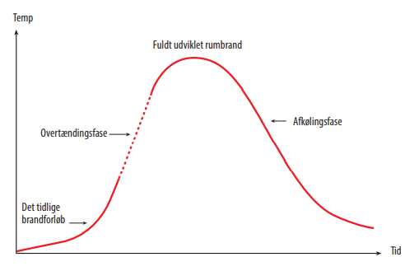
Effekt
og effekt
Effekten er dynamisk.
Den stiger og falder.
Værdien afhænger af:
Det brændbare materiale
Ilt

Slide 5
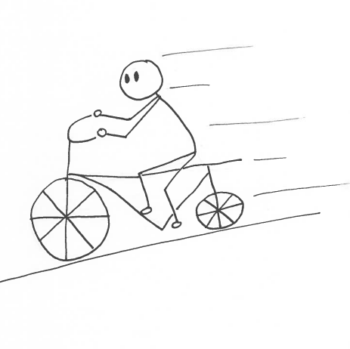
Effekt
FART – Hvor hurtigt kan du cykle
=
Hvor hurtige bliver det brændbare materiale brændt af

